Slide 1
Prevendo a Evasão de Clientes (Churn Prediction)
Análise de Churn e Propostas de Ação para a Vivo
Autor: Alan da Silva Teixeira

Slide 2
Introdução
A evasão de clientes representa uma das maiores ameaças à saúde financeira de qualquer empresa. Neste estudo, utilizaremos técnicas de Ciência de Dados para prever quais clientes têm maior probabilidade de cancelar seus serviços ou produtos. Através da análise de dados históricos e comportamentais, construiremos dois modelo preditivos capazes de identificar os sinais de alerta e auxiliar na implementação de estratégias de retenção proativas.

Slide 3
Dados Utilizados
O conjunto de dados "Telco Customer Churn" disponibilizado no Kaggle oferece um rico repositório de informações sobre clientes de uma empresa de telecomunicações. Essa base de dados é amplamente utilizada em projetos de ciência de dados para desenvolver modelos preditivos capazes de identificar quais clientes têm maior probabilidade de cancelar seus serviços.
O dataframe possui 7043 linhas, cada linha corresponde a um cliente individual e 21 colunas, que representam o número de variáveis ou características coletadas para cada cliente.
Fonte de dados e informações: https://www.kaggle.com/datasets/blastchar/telco-customer-churn

Slide 4
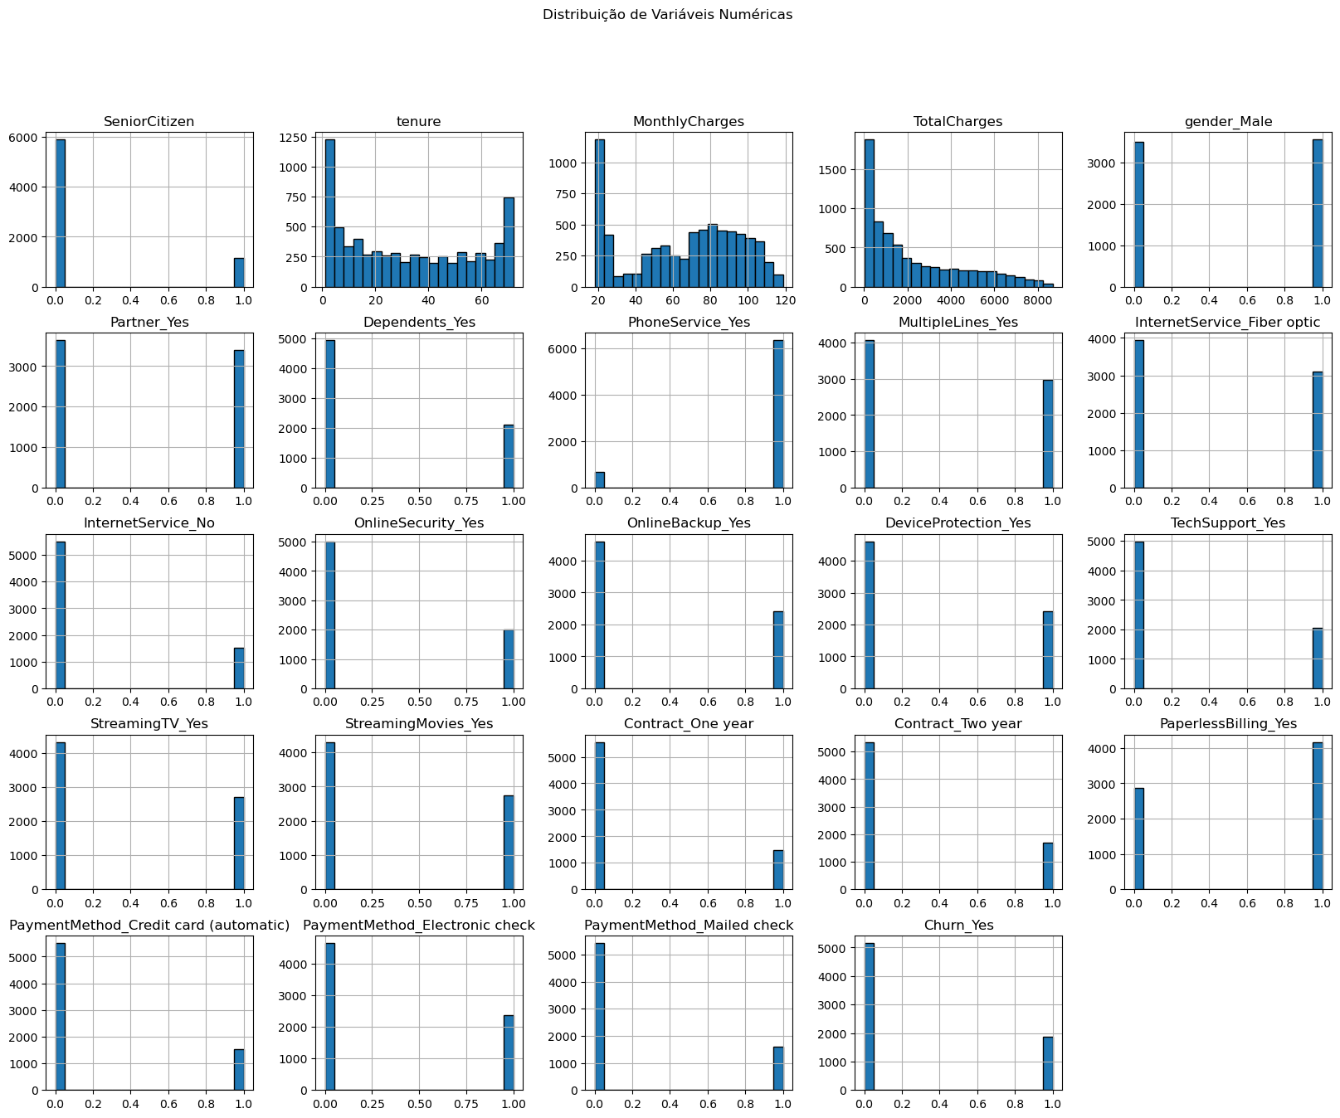
Análise Exploratória de Dados (EDA)
Histograma para variáveis numéricas

Slide 5
Mapa de Correlação
Um mapa de correlação é uma ferramenta visual que representa a força e a direção da relação entre várias variáveis em um conjunto de dados. É como uma matriz de cores, onde cada célula representa a correlação entre duas variáveis.
Ela mede o grau de associação linear entre duas variáveis. Pode ser positiva (quando uma variável aumenta, a outra tende a aumentar), negativa (quando uma aumenta, a outra tende a diminuir) ou nula (não há relação linear).

Slide 6
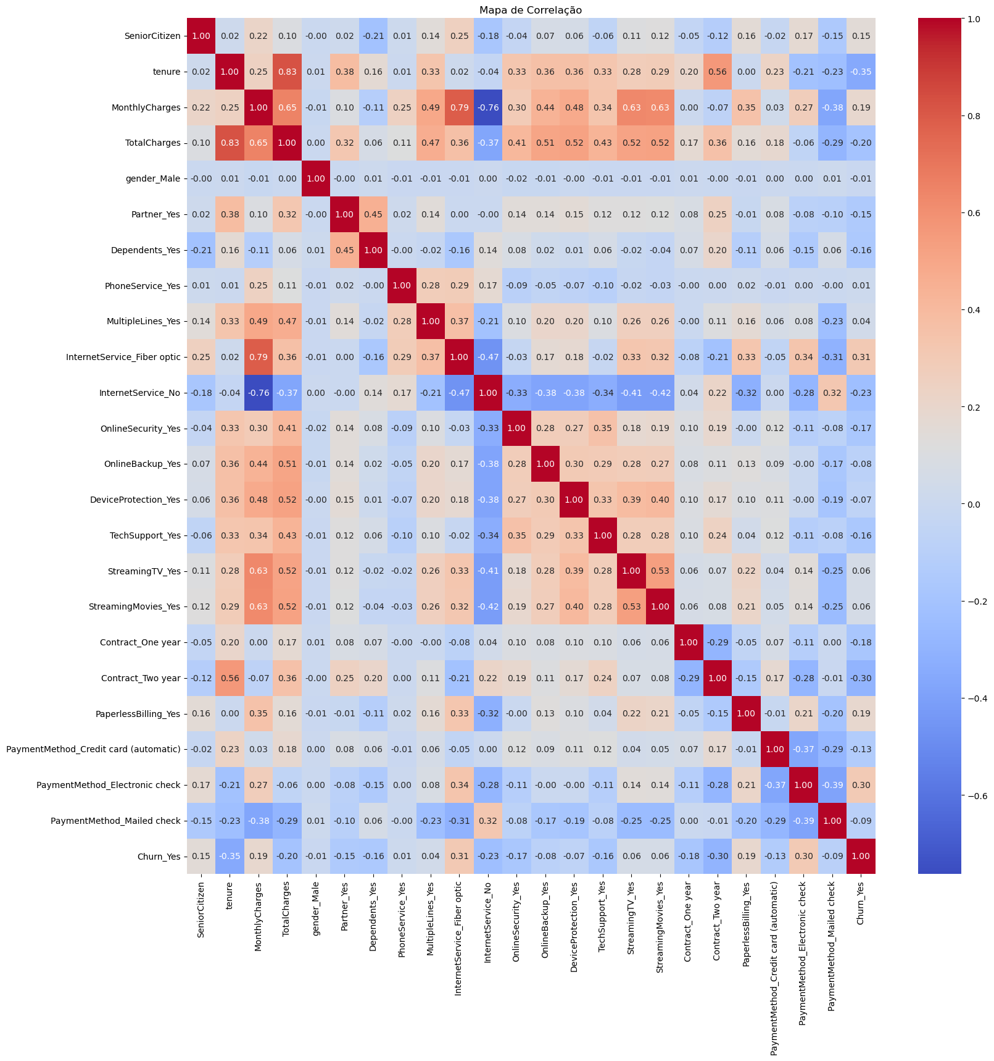

Slide 7
Mapa de Correlação
Com base na correlação apresentada, podemos identificar as variáveis mais relevantes (positivas e negativas) em relação ao churn, assim como algumas ideias iniciais de interpretação
Através desta interpretação obteremos Insights estratégicos

Slide 8
Gráficos de boxplots
Comparação entre as colunas com maior correlação positiva e negativa e a variável Target
Os boxplots são úteis neste trabalho porque permitem visualizar a distribuição e os resumos estatísticos (mediana, quartis e possíveis outliers) de cada variável numérica em relação ao target Churn_Yes. Eles ajudam a identificar diferenças importantes entre os grupos de clientes que fizeram churn (1) e os que não fizeram (0)

Slide 9
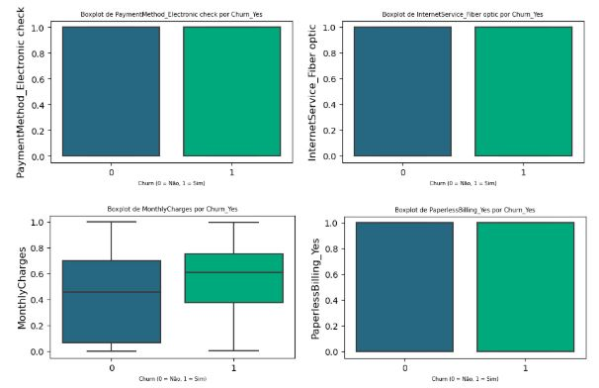
Gráficos de boxplots

Slide 10
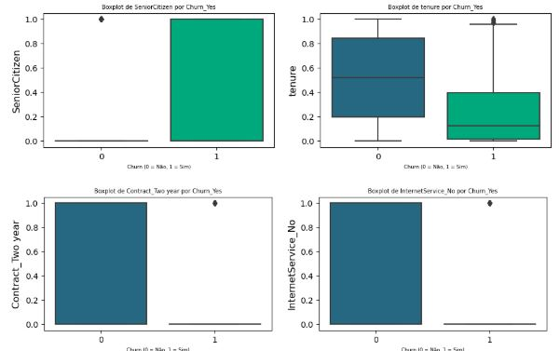
Gráficos de boxplots

Slide 11
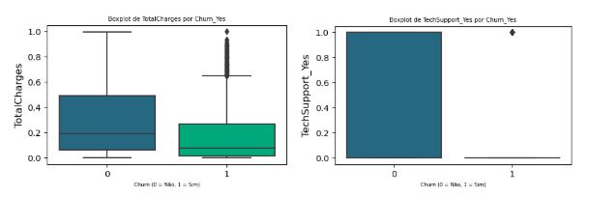
Gráficos de boxplots

Slide 12
Insights estratégicos
Variáveis com correlação positiva com churn (maior probabilidade de churn):
InternetService_Fiber optic: Clientes com fibra óptica parecem ter uma maior probabilidade de churn, talvez devido a questões como custo ou insatisfação com o serviço.
PaymentMethod_Electronic check: Quem utiliza pagamento por cheque eletrônico tem maior chance de churn, possivelmente por problemas de facilidade ou confiança nesse método de pagamento.
MonthlyCharges: Clientes com cobranças mensais mais altas têm maior probabilidade de churn, sugerindo sensibilidade ao preço.
PaperlessBilling_Yes: Clientes com cobrança eletrónica também apresentam maior churn, possivelmente associado a experiências ruins com sistemas digitais.
SeniorCitizen: Idosos têm maior probabilidade de churn, o que pode refletir preferências diferentes ou dificuldade com tecnologia.

Slide 13
Insights estratégicos
Variáveis com correlação negativa com churn (menor probabilidade de churn):
tenure: Clientes com maior tempo de contrato tendem a permanecer, o que indica que a fidelidade aumenta com o tempo.
Contract_Two year: Contratos de dois anos estão associados a menor churn, provavelmente devido à estabilidade oferecida.
InternetService_No: Clientes que não possuem internet têm menor probabilidade de churn, possivelmente devido ao foco apenas em serviços básicos.
TotalCharges: Cobranças totais mais altas estão negativamente associadas ao churn, indicando que clientes de longa data são menos propensos a cancelar.
TechSupport_Yes: Clientes com suporte técnico ativo têm menor churn, sugerindo que suporte de qualidade é um fator importante de retenção.

Slide 14
Recomendações para o negócio
1. Preço e método de pagamento:
Clientes com cobranças mensais altas e que utilizam cheque eletrônico têm maior probabilidade de churn. Estratégias como descontos para serviços de fibra óptica ou facilitação de pagamento (como débito automático) podem ajudar a reduzir o churn.
2. Idosos e tecnologia:
Idosos mostram maior churn. Oferecer suporte dedicado e interfaces simples pode aumentar a retenção nesse segmento.
3. Fidelização com contratos:
Contratos mais longos (um ou dois anos) e maior tempo de contrato estão associados a menor churn. Estratégias para incentivar renovações e oferecer descontos para contratos mais longos podem ser eficazes.
4. Serviços adicionais:
Clientes com suporte técnico e segurança online apresentam menor churn. Isso indica que promover serviços adicionais pode aumentar a retenção.

Slide 15
Limpeza e Transformação dos Dados
A preparação dos dados é uma etapa crucial em qualquer projeto de análise de dados, pois garante que os dados estejam na formatação correta e sejam adequados para a modelagem. No nosso caso, a análise de churn, realizamos as seguintes etapas:
1. Corrigindo o tipo de dado: A coluna "TotalCharges", que representa um valor monetário, foi convertida para o tipo numérico "float64". Isso permite realizar cálculos e análises numéricas de forma correta.

Slide 16
Limpeza e Transformação dos Dados
2. Tratando valores ausentes: Identificamos um valor inválido na coluna "TotalCharges" e optamos por substituí-lo por um valor nulo. Em seguida, decidimos excluir as 11 linhas com valores nulos nessa coluna, considerando o baixo impacto na quantidade total de dados. Outras abordagens, como a imputação de valores, poderiam ser consideradas dependendo do contexto.
3. Padronização de categorias: As categorias "No phone service" e "No internet service" foram padronizadas para "No", evitando ambiguidades e facilitando a análise.

Slide 17
Limpeza e Transformação dos Dados
4. Criação de colunas dummy: Para as variáveis categóricas, criamos colunas binárias (0 ou 1) para cada categoria. Isso permite que os algoritmos de machine learning utilizem essas informações de forma mais eficaz.
5. Padronização dos valores: O MinMaxScaler é uma técnica de pré-processamento de dados que normaliza os valores numéricos de um conjunto de dados para um intervalo específico, geralmente entre 0 e 1. Essa normalização é crucial em diversas tarefas de aprendizado de máquina. As colunas 'tenure', 'MonthlyCharges' e 'TotalCharges' apresentavam valores muito discrepantes dos demais.

Slide 18
Limpeza e Transformação dos Dados
6. Balanceamento dos dados: Quando um conjunto de dados tem um número significativamente maior de exemplos de uma classe em relação a outra, os modelos de machine learning tendem a favorecer a classe majoritária, prejudicando a identificação da classe minoritária. Isso é um problema comum em muitos cenários, como na previsão de fraudes ou churn. Para corrigir esse desequilíbrio, são utilizadas técnicas de balanceamento. Neste trabalho aplicamos a técnica de SMOTE.

Slide 19
Por que a preparação dos dados é tão importante?
Qualidade dos resultados: Dados limpos e bem preparados garantem resultados mais precisos e confiáveis nos modelos de machine learning.
Evita erros: Erros na preparação dos dados podem levar a resultados incorretos e conclusões equivocadas.
Melhora a performance dos modelos: Dados bem preparados permitem que os modelos de machine learning aprendam padrões mais complexos e generalizem melhor para novos dados.

Slide 20
Modelos de Machine Learning
Para este trabalho, utilizaremos o RandomForestClassifier e a Logistic Regression.
RandomForestClassifier é robusto, captura relações complexas entre variáveis, lida bem com dados ruidosos e fornece a importância das variáveis, sendo ideal para problemas não lineares.
Logistic Regression é simples, interpretável, rápida para treinar e fornece probabilidades claras de churn, sendo útil para comunicar insights a públicos não técnicos.
Esses dois modelos se complementam: o Random Forest destaca variáveis importantes em problemas complexos, enquanto a Regressão Logística é ideal como baseline e para análise de relações diretas entre variáveis e churn. Comparar ambos ajuda a avaliar abordagens lineares e não lineares.

Slide 21
Modelos de Machine Learning
Avaliando os resultados do modelo RandomForestClassifier
1. Para a classe 0 (Não Churn):
Precision: 0.84: Quando o modelo prevê que o cliente não fará churn, ele está correto 84% das vezes.
Recall: 0.88: O modelo conseguiu identificar 88% dos clientes que não fizeram churn.
F1-Score: 0.86: A combinação entre precision e recall é muito boa para a classe "não churn", mostrando que o modelo se saiu bem ao prever clientes que não saíram.
2. Para a classe 1 (Churn):
Precision: 0.62: Quando o modelo prevê que o cliente fará churn, ele está certo apenas 62% das vezes, o que é um resultado razoável.
Recall: 0.52: O modelo identificou 52% dos clientes que realmente fizeram churn, o que é relativamente baixo, significando que o modelo perdeu uma boa parte dos clientes que realmente fariam churn.
F1-Score: 0.56: Este valor também é baixo, refletindo a dificuldade do modelo em identificar corretamente os clientes que fazem churn.

Slide 22
Modelos de Machine Learning
Avaliando os resultados do modelo Logistic Regression
1. Classe 0 (Não Churn):
Precision (0.85): O modelo tem uma boa precisão ao prever clientes que não vão churn (85% de acerto).
Recall (0.89): O modelo tem um recall ainda melhor (89%), ou seja, ele consegue identificar a maior parte dos clientes que não realizarão churn.
F1-Score (0.87): O F1-Score para a classe 0 é alto, indicando um bom equilíbrio entre precisão e recall.
2. Classe 1 (Churn):
Precision (0.66): O modelo tem uma precisão menor para prever churn, ou seja, há mais falsos positivos (clientes que o modelo previu como churn, mas que não realizarão).
Recall (0.57): O recall de 57% indica que o modelo não está conseguindo identificar todos os clientes que efetivamente irão churn. Ou seja, está perdendo muitas dessas previsões.
F1-Score (0.61): O F1-Score é razoável, mas ainda abaixo do desejado, indicando que o modelo não é tão equilibrado para prever churn.

Slide 23
Comparação entre os modelos RandomForestClassifier e Logistic Regression
1. RandomForestClassifier
Vantagens:
O desempenho para a classe 0 (Não Churn) é muito bom, com um F1-Score de 0.86. Isso significa que o modelo é eficaz para prever os clientes que não irão churn.
Tem uma precisão razoável para a classe 1 (Churn) (62%), o que indica que, quando prevê churn, é moderadamente confiável.
Desvantagens:
O recall para a classe 1 (Churn) é baixo (52%), o que significa que muitos clientes que realmente farão churn não são detectados.
O F1-Score para a classe 1 (Churn) é 0.56, indicando dificuldades em equilibrar precisão e recall para essa classe.

Slide 24
Comparação entre os modelos RandomForestClassifier e Logistic Regression
2. Logistic Regression
Vantagens:
O modelo apresenta melhor desempenho geral, especialmente para a classe 1 (Churn), com um F1-Score de 0.61 (comparado a 0.56 no RandomForestClassifier).
O recall da classe 1 (Churn) é maior (57%), identificando mais clientes que realmente farão churn.
Para a classe 0 (Não Churn), o modelo também apresenta bom desempenho com um F1-Score de 0.87.
Desvantagens:
Embora melhor que o RandomForestClassifier para churn, a precisão da classe 1 (Churn) ainda é moderada (66%), indicando a presença de falsos positivos.

Slide 25
Considerações Finais
Ambos os modelos têm seus pontos fortes e fracos, mas para este trabalho, onde prever a classe 1 (Churn) é crucial para estratégias de retenção de clientes, o modelo Logistic Regression é a melhor escolha. Ele apresenta:
Melhor F1-Score para a classe 1 (Churn) (0.61 contra 0.56 no RandomForestClassifier).
Melhor recall para identificar clientes que farão churn (57% contra 52% no RandomForestClassifier).
Embora o RandomForestClassifier seja levemente melhor para prever a classe 0 (Não Churn), a prioridade é prever quem fará churn, e nesse aspecto, o Logistic Regression se sai melhor.

